Slide 1
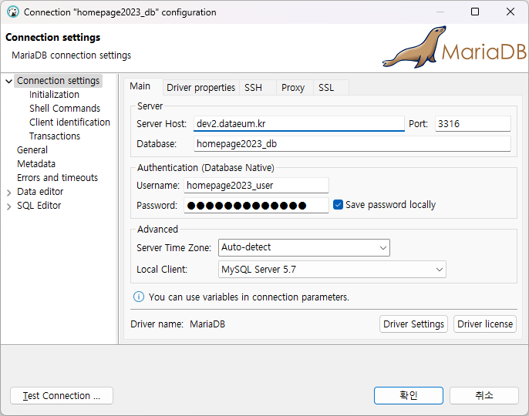
기존 git 프로젝트 삭제하고 다시 샘플 프로젝트 생성해서 git push, pull 하기
5대 브라우저 설치(크롬, 파이어폭스, 엣지), 오페라, 웨일(국산))
디비설치(MariaDB) 및 DB에 대해서 설명
- homepage_db 디비 생성하기
4. 전자정부프레임워크 심플홈페이지 생성하기
디비 ddl, data작업 및 연결하기(소스방법, jndi방법)
CRUD설명하기
샘플 홈페이지 git 연동
시간 되면 TEMP 테이블 생성 및 JAVA작업
CREATE DATABASE homepage2023_db CHARACTER SET utf8mb4 COLLATE utf8mb4_unicode_ci;
create user 'homepage2023_user'@'%' identified by 'homepage_pass';
grant all privileges on homepage2023_db.* to 'homepage2023_user'@'%' with grant option;
flush privileges;

Slide 2
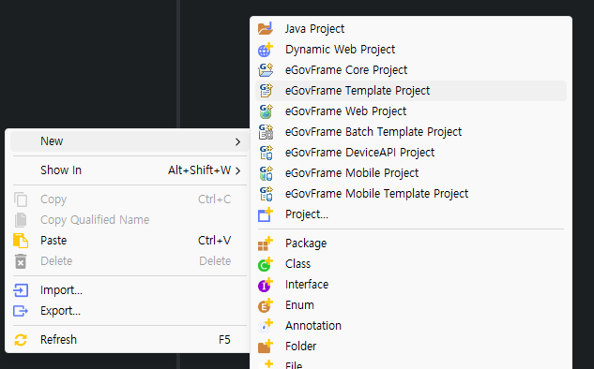
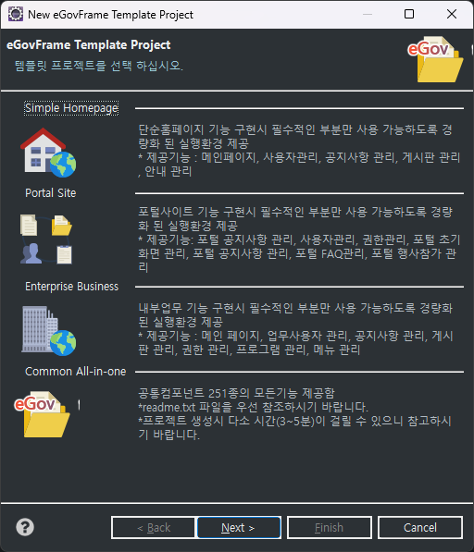

Slide 3
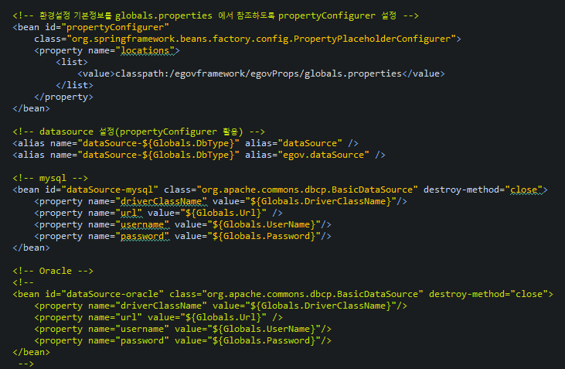
* context-datasource.xml
해당 부분만 빼고 다 삭제처리

Slide 4
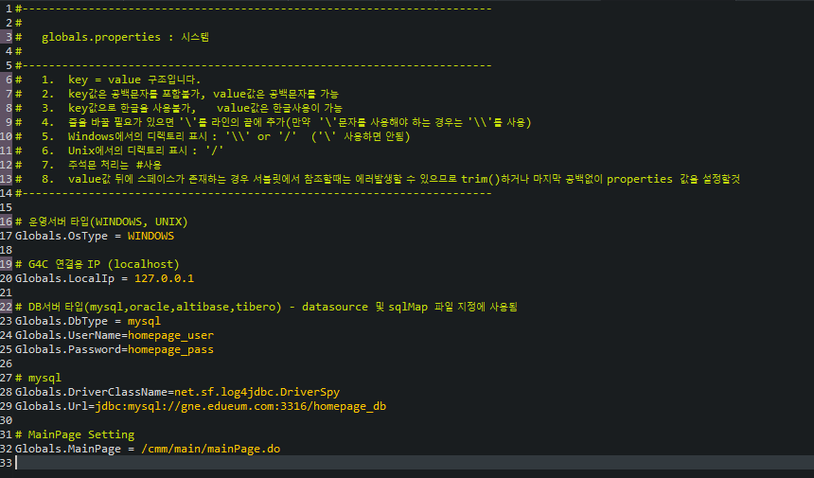
* globals.properties
127.0.0.1로 생성 및 그 외 내용 삭제하기

Slide 5
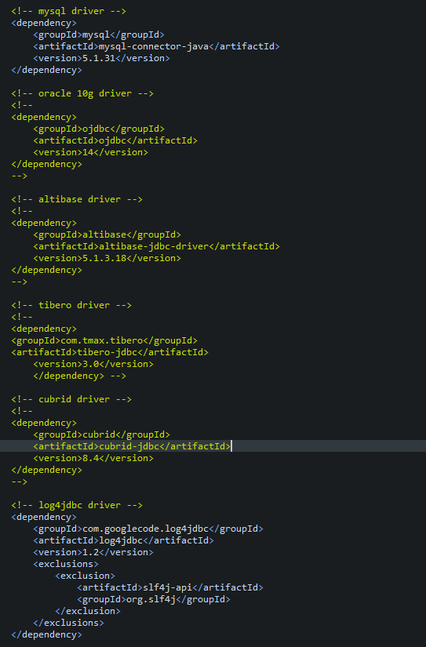
* pom.xml
해당부분 주석풀기

Slide 6
* context.xml
<Resource name="jdbc/homepageDB" auth="Container" type="javax.sql.DataSource"
driverClassName="com.mysql.jdbc.Driver"
url="jdbc:mysql://dev2.dataeum.kr:3316/homepage2023_db"
username="homepage2023_user"
password="homepage_pass"
maxActive="8" maxIdle="8" maxWait="-1" />
* context-datasource.xml
<bean id="dataSource-mysql" class="org.springframework.jndi.JndiObjectFactoryBean">
<property name="jndiName" value="java:comp/env/jdbc/homepageDB" />
</bean>

